Slide 1
Smart Systems 2022-21
Robotwagentje
Verdediging
door Bavo Debraekeleer

Slide 2
Overzicht
Systeemspecificaties
Hardware Analyse
Hardware Geheel
Schakelingen
PCB Ontwerpen
Software Analyse
Embedded Software
Metingen
Planning & Verloop
Notes:
2
2

Slide 3
Portfolio
GitHub Repository (analyse, docs, code, pcb, presentatie en rapport): https://github.com/BavoDebraekeleer/bavod-robotwagentje-analyse
Analyse met GitHub Pages: https://bavodebraekeleer.github.io/bavod-robotwagentje-analyse/
Notes:
3
3

Slide 4
1. Systeemspecificaties - Sturingsschakeling
ESP32 module als microcontroller
Zoveel mogelijk SMD componenten
2x UART connectoren
3x I²C connectoren
Voltage regulators 5V en 3.3V
Batterijvoeding met polariteitsbeveiliging
Motor driver voor twee motors
Ingebouwd OLED scherm met I²C
Notes:
4
4

Slide 5
1. Systeemspecificaties - Sensorschakeling
Eén of meerdere PCB bordjes
ATMega328p als microcontroller
Ultrasoon en IR afstandssensoren
8 channel IR Line tracker
Notes:
5
5

Slide 6
1. Systeemspecificaties - Besturing
Modus selectie
Manuele bediengingsmodus
Automatisch rijden (afstandsmetingen)
Volgens vast patroon rijden (lijn volgen)
Notes:
6
6

Slide 7
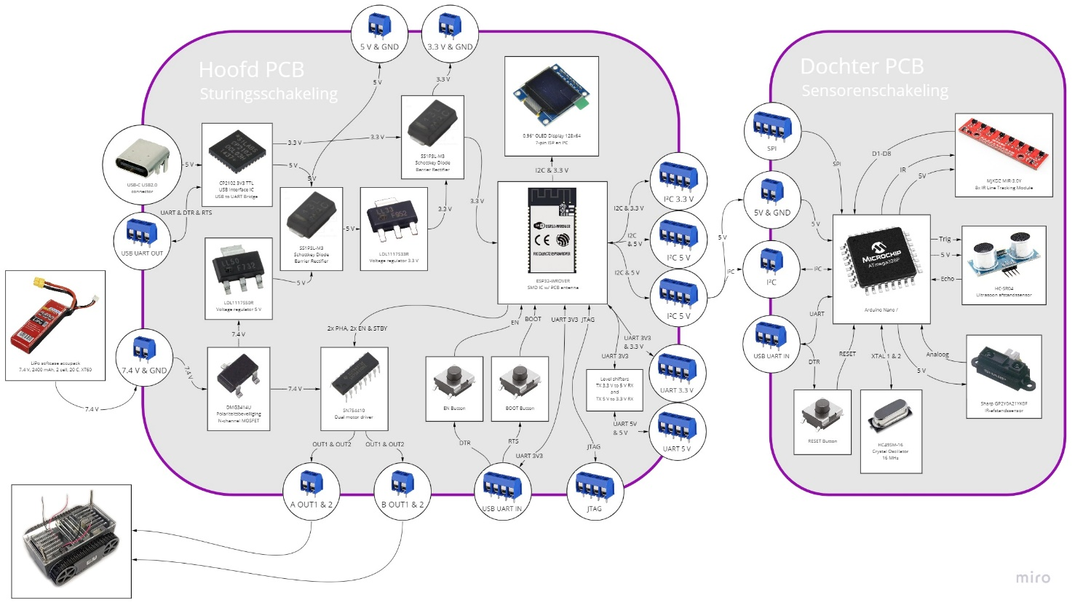
2. Hardware Analyse
Blokschema
Zie portfolio voor gedetailleerde specificaties.
Notes:
7
7

Slide 8
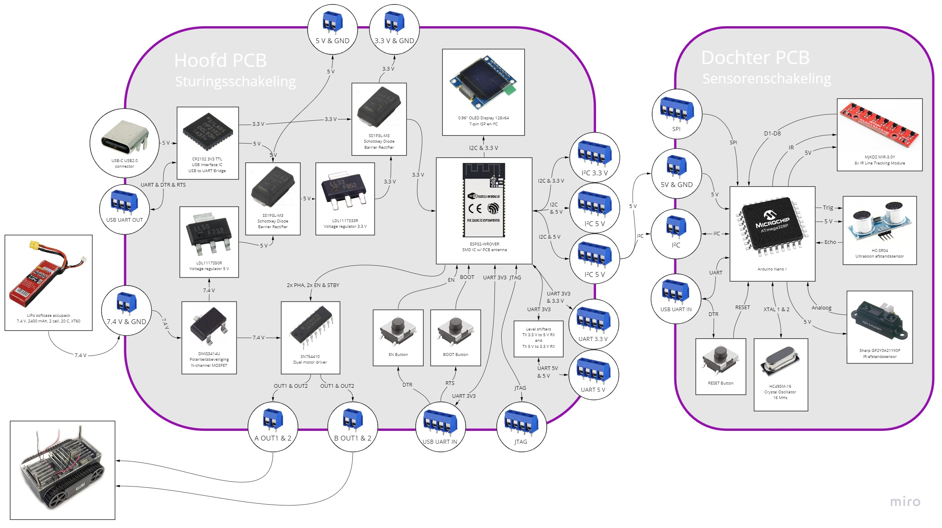

Slide 9
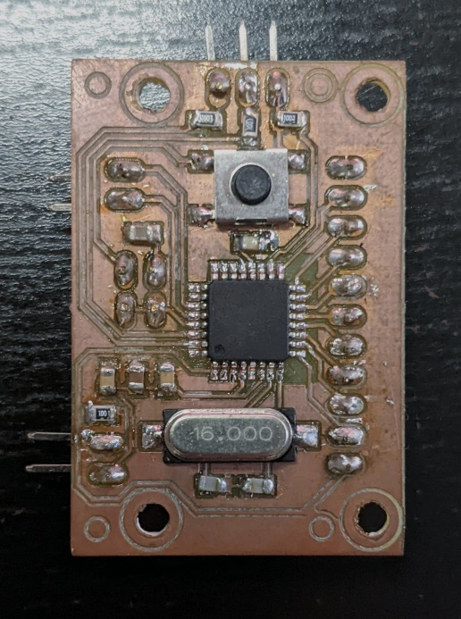
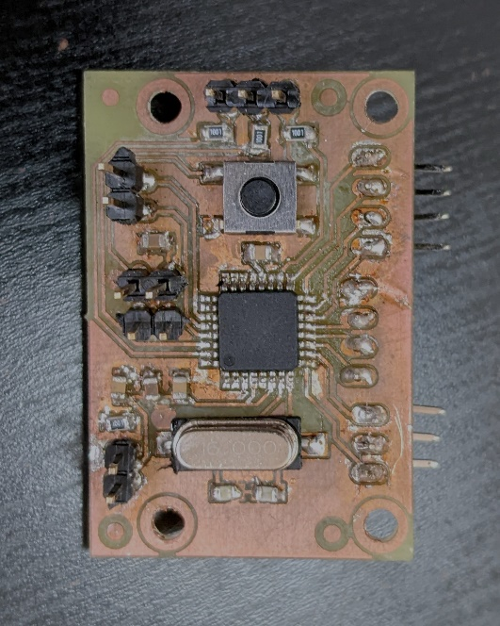
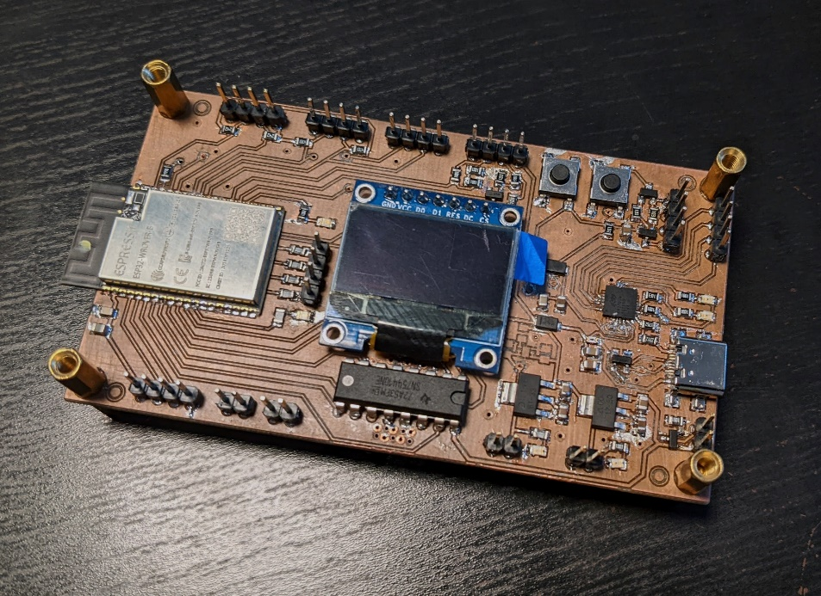
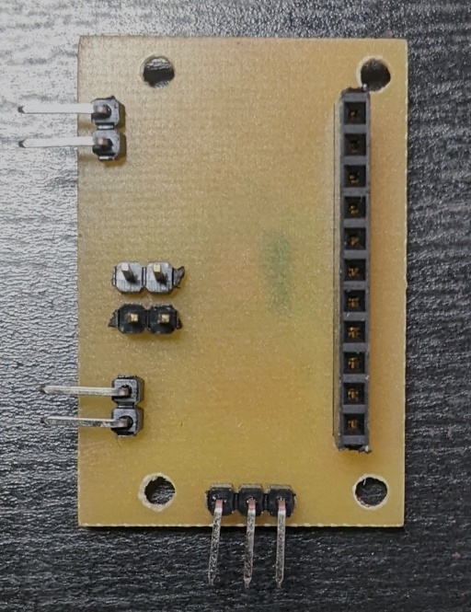
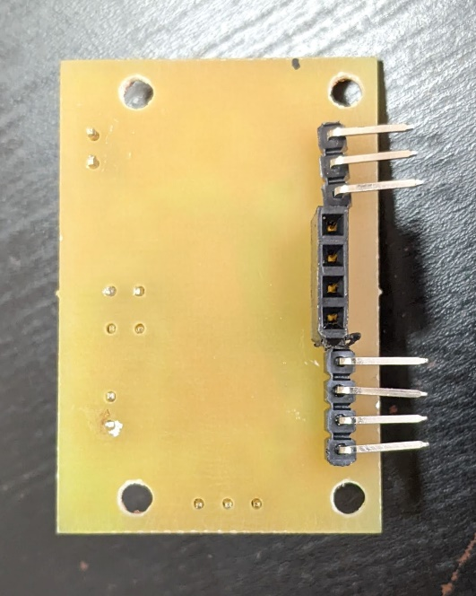
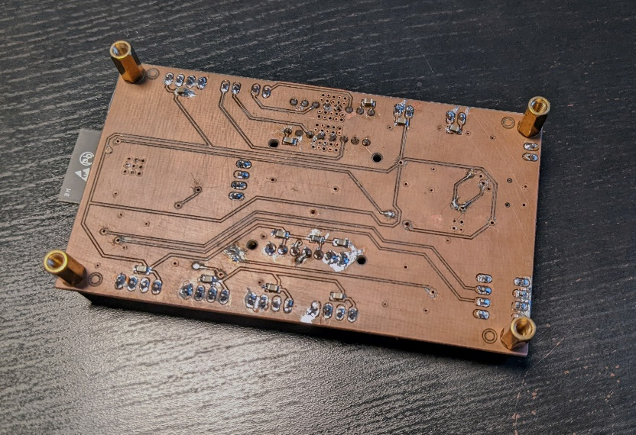
3. Hardware Geheel
Bestukte PCB’s
Notes:
9
9

Slide 10
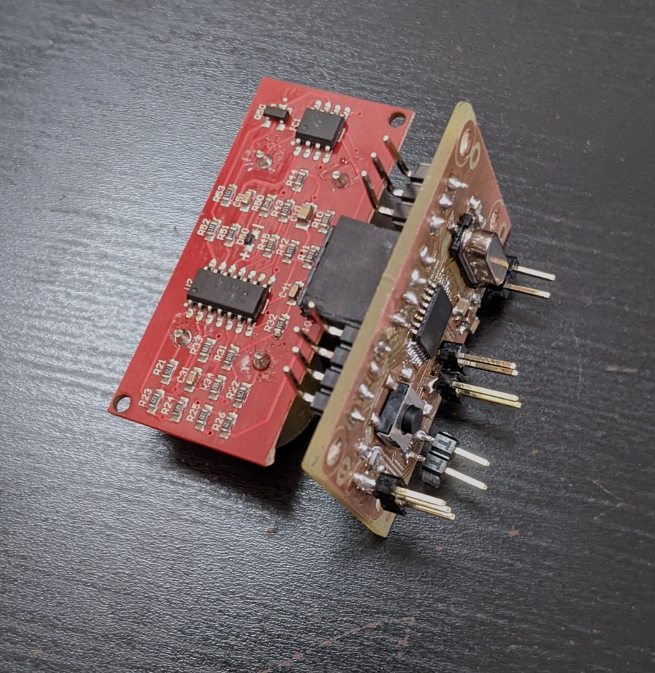
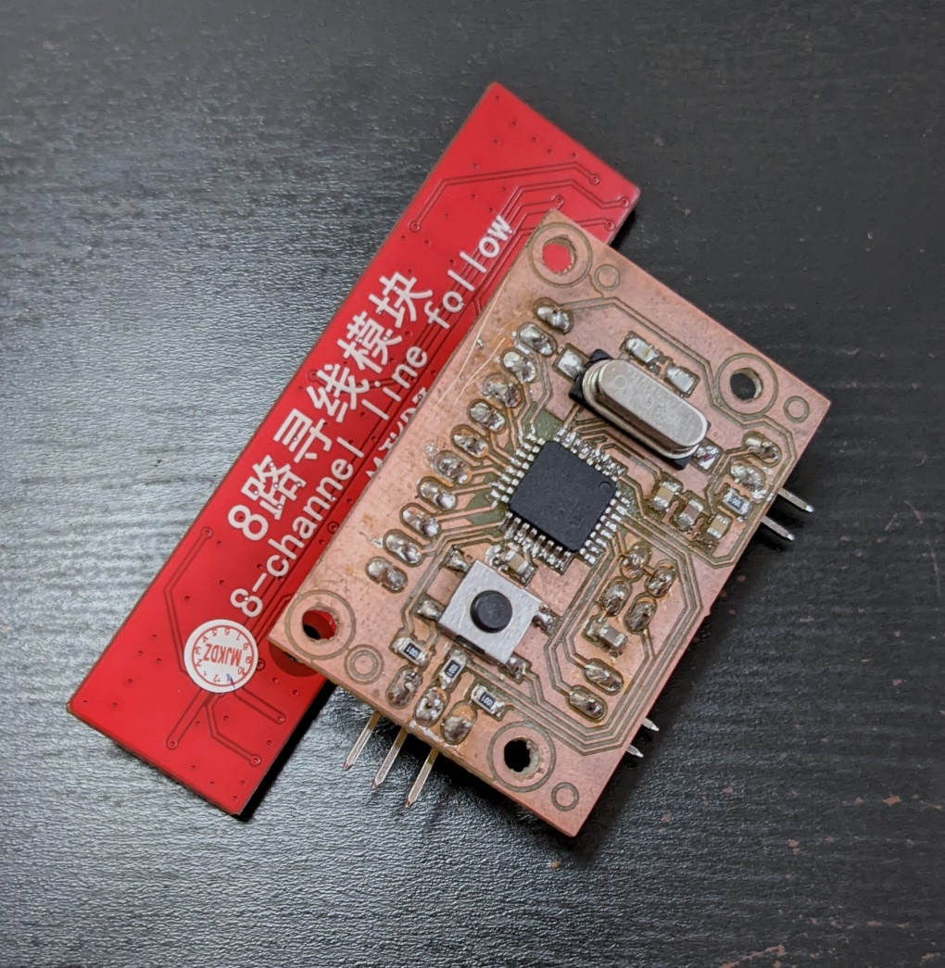
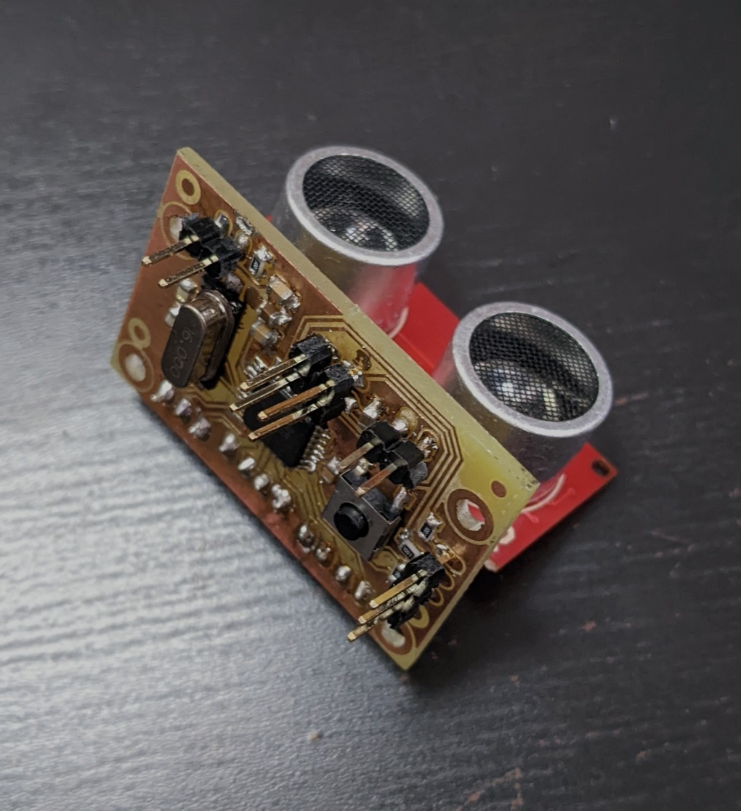
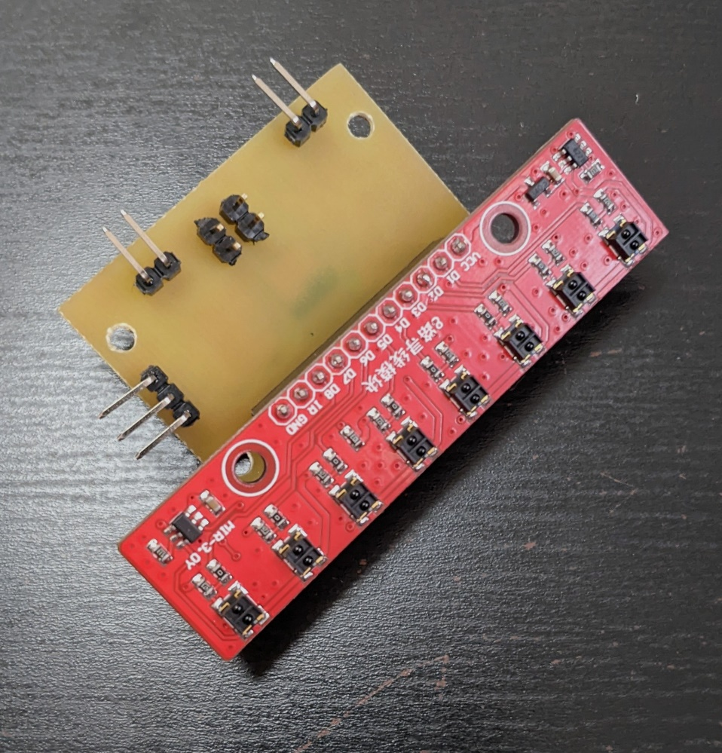
Met sensoren
Notes:
10
10

Slide 11
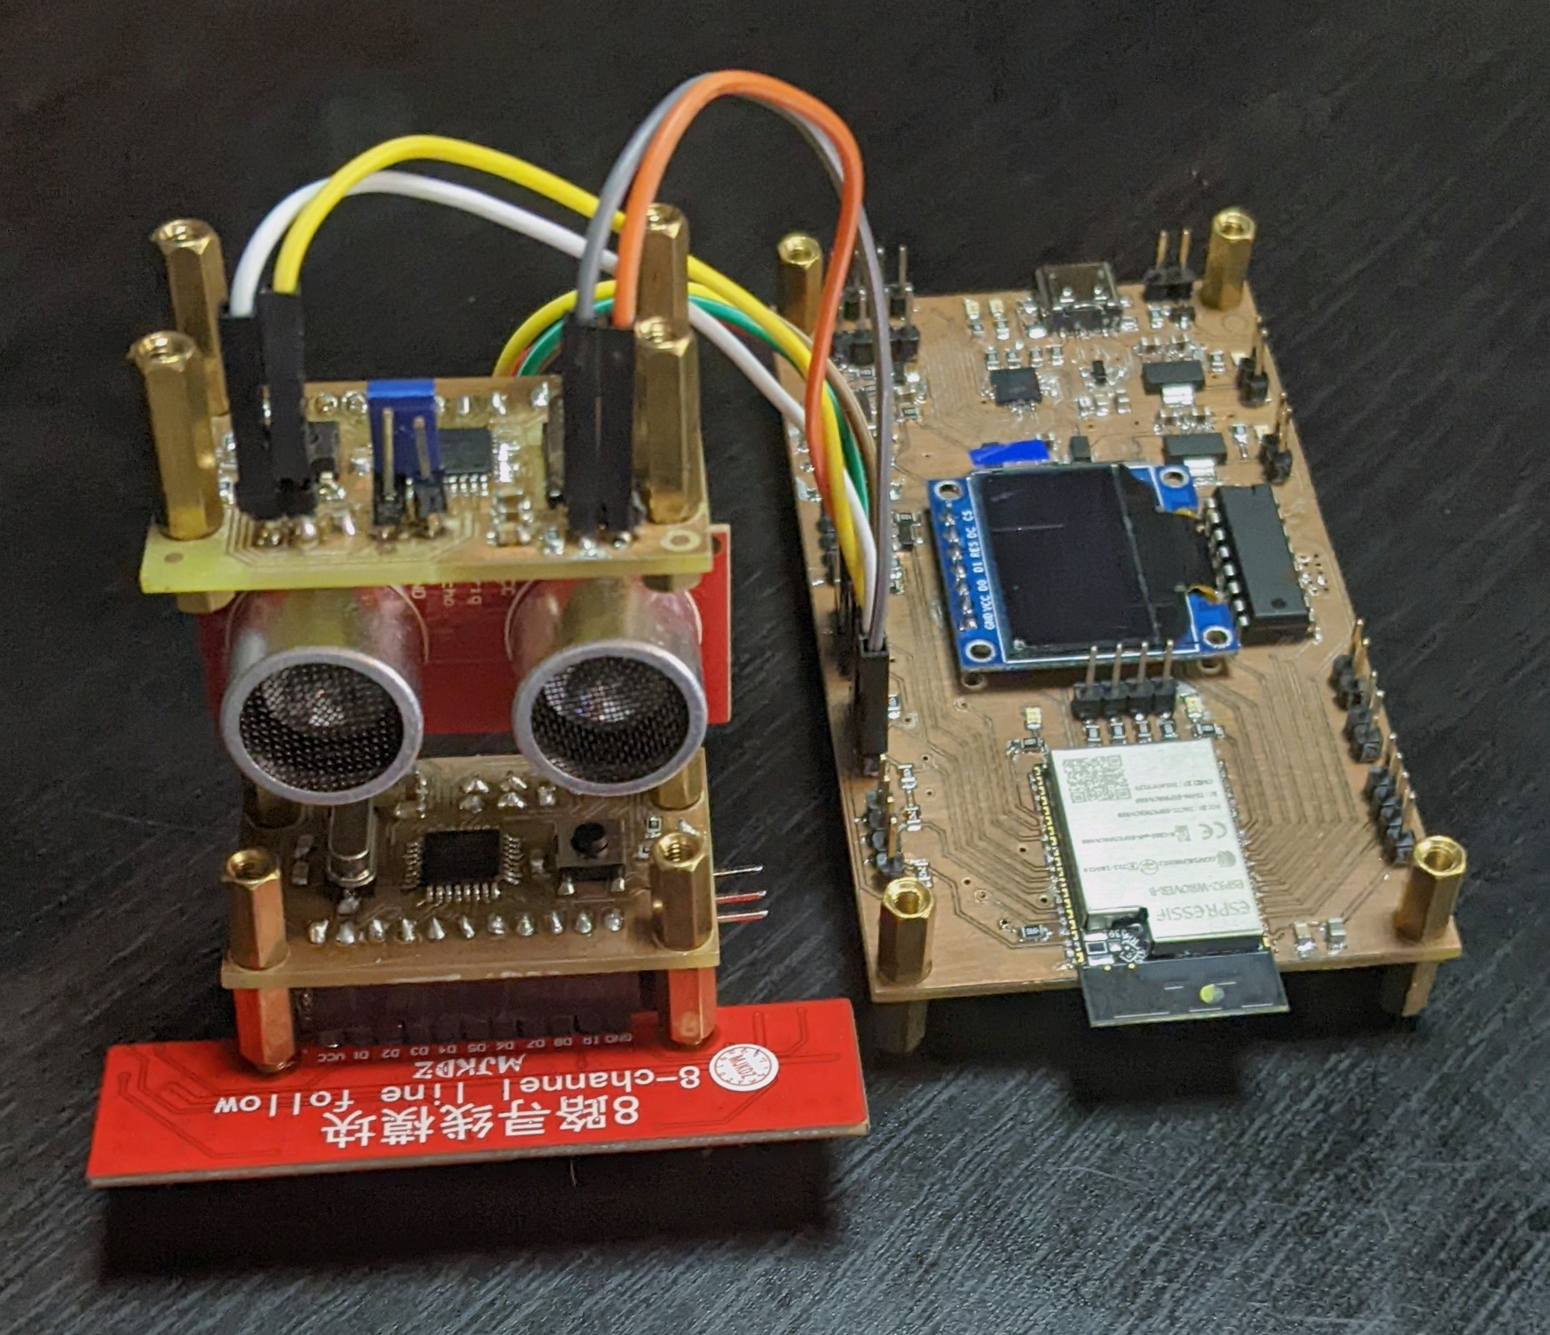
Uiteindelijk geheel
Notes:
11
11

Slide 12
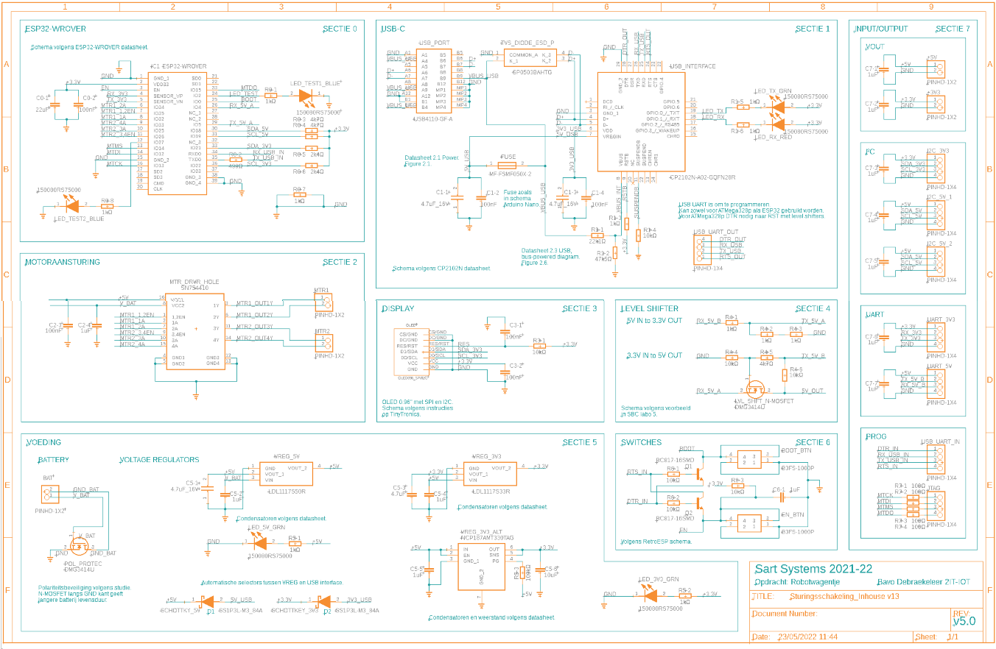
4. Schakelingen
Sturingsschakeling
Notes:
12
12

Slide 13
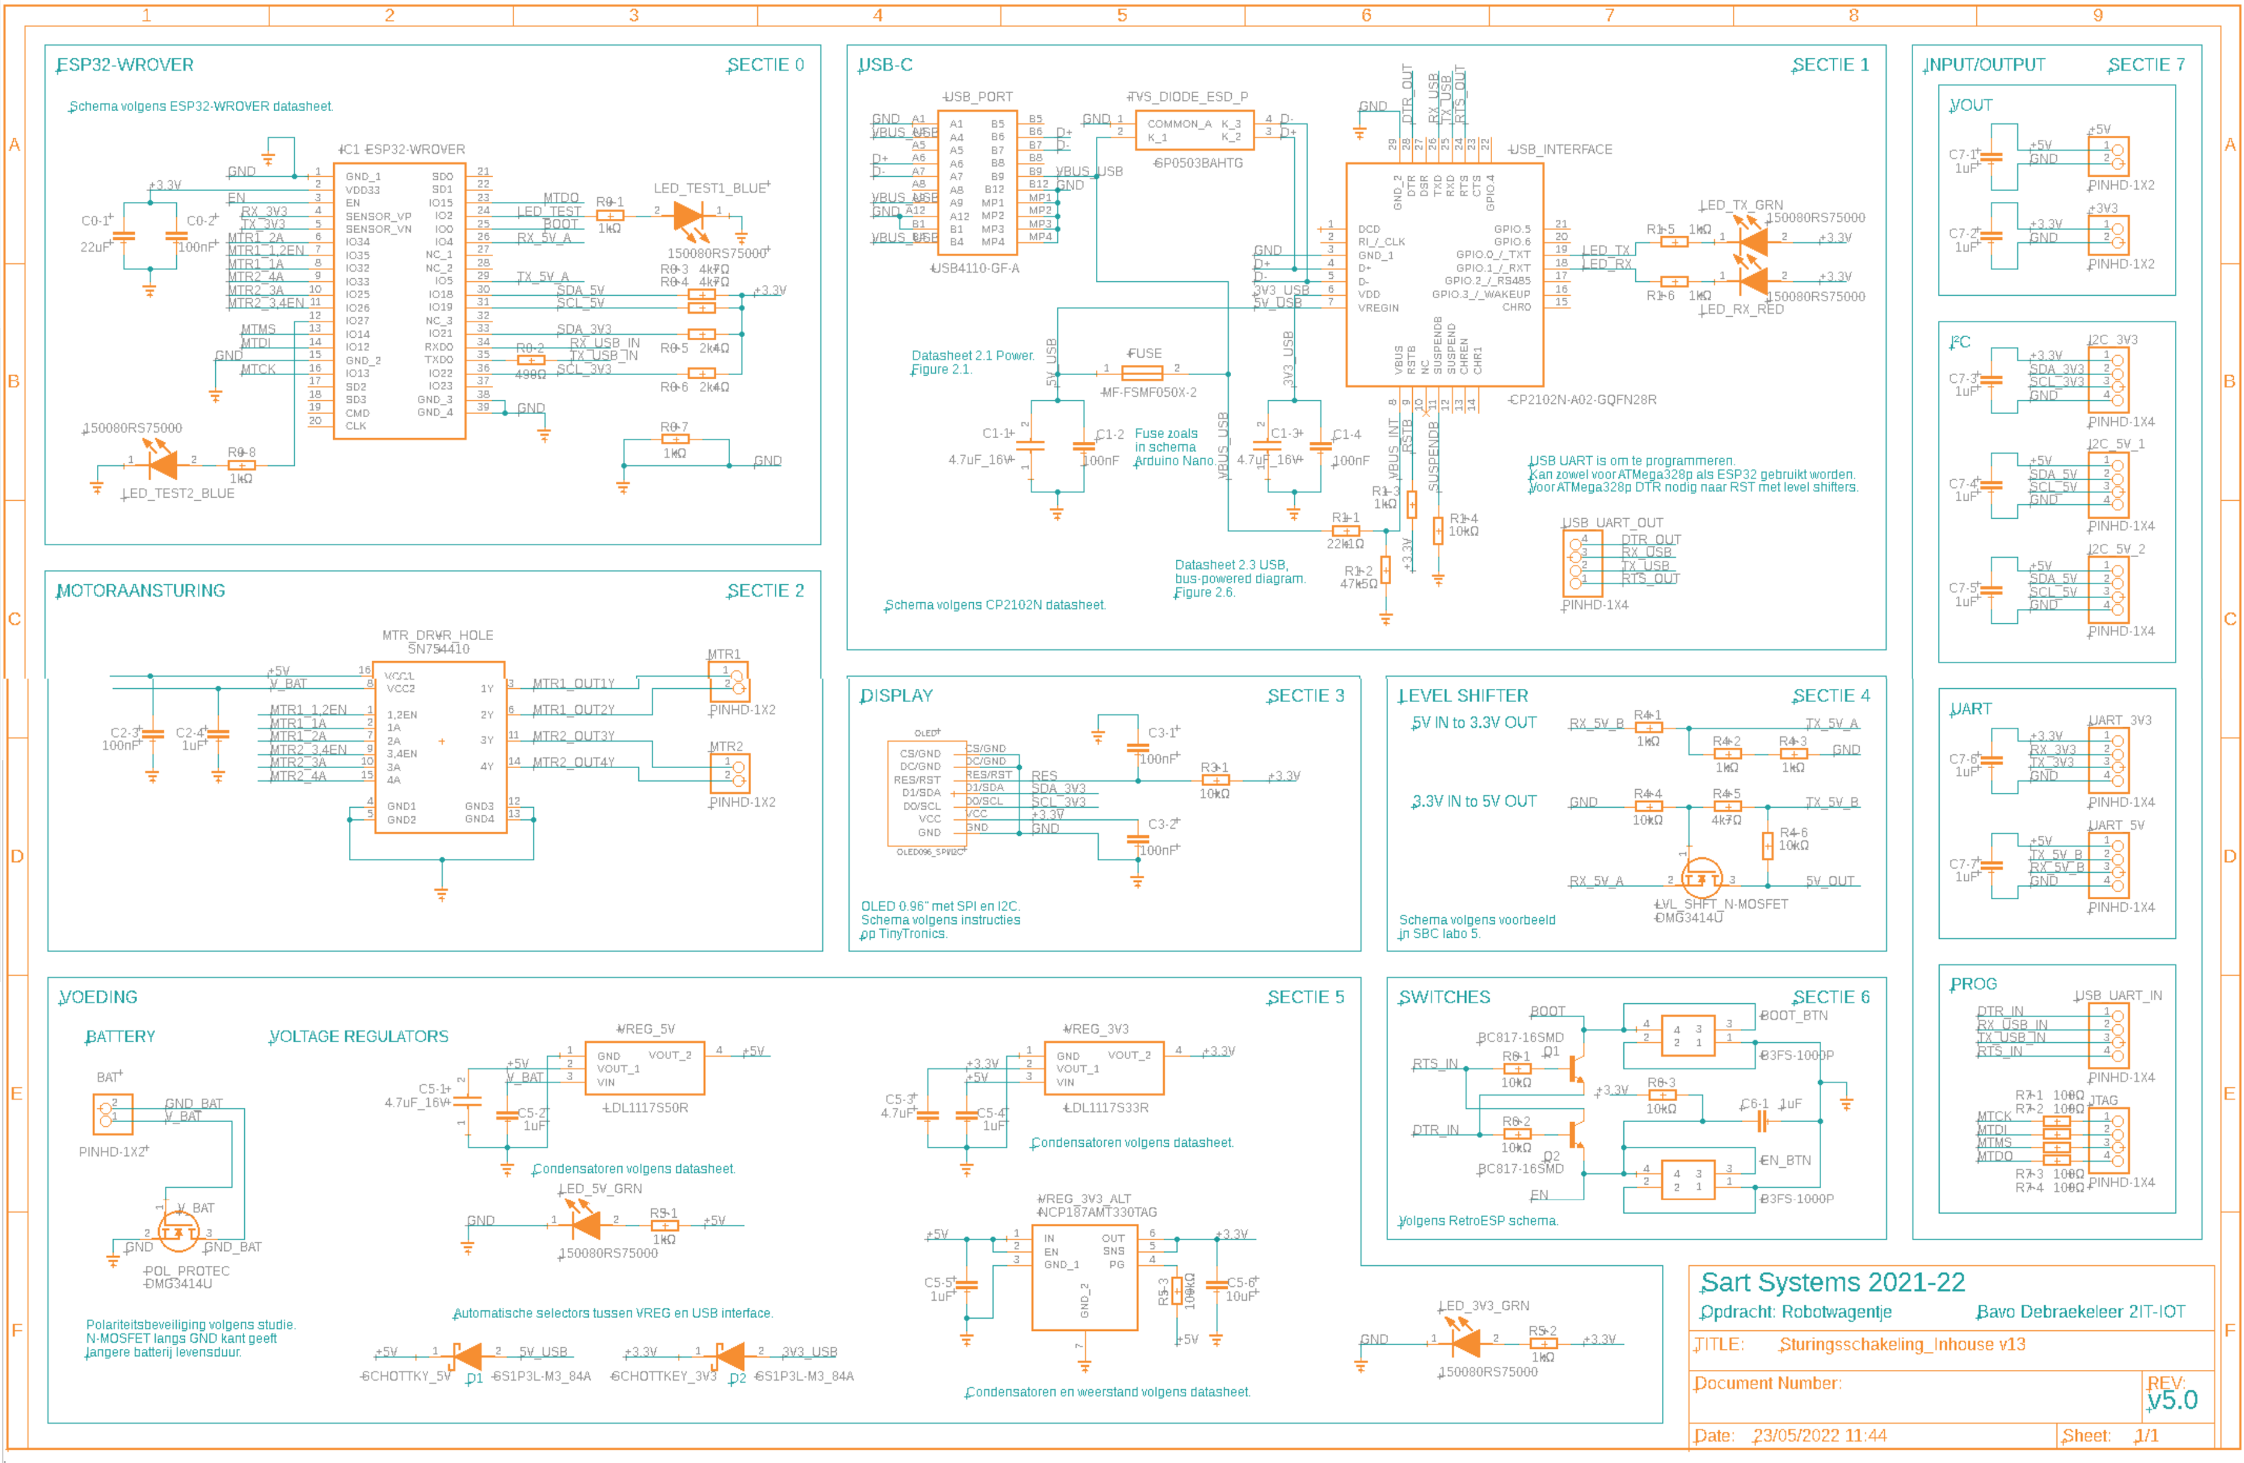

Slide 17
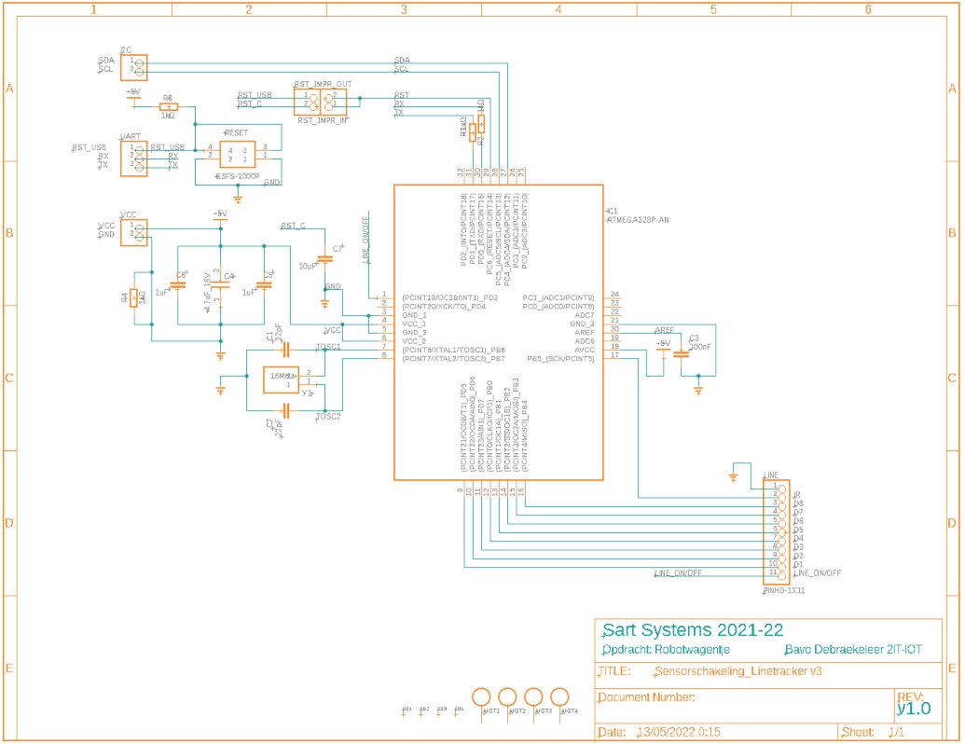
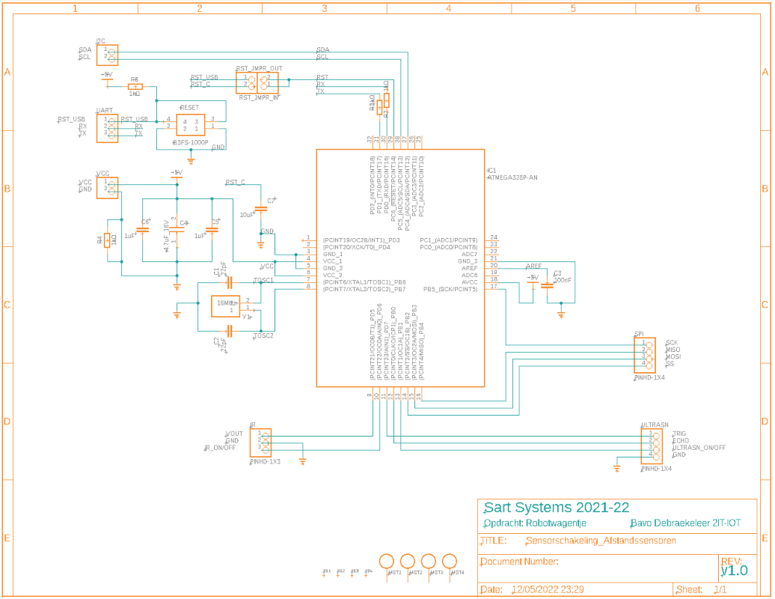
4. Schakelingen
Sensorschakelingen Afstandssensoren & Line tracker
Notes:
17
17

Slide 18

Notes:
18
18

Slide 19
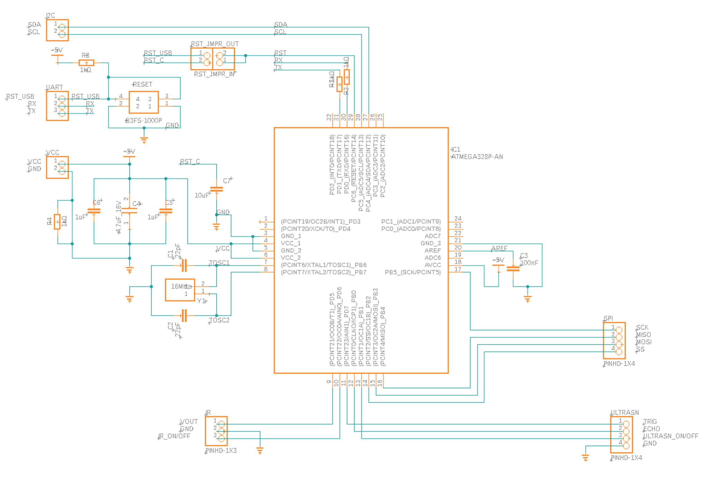
Notes:
19
19

Slide 20
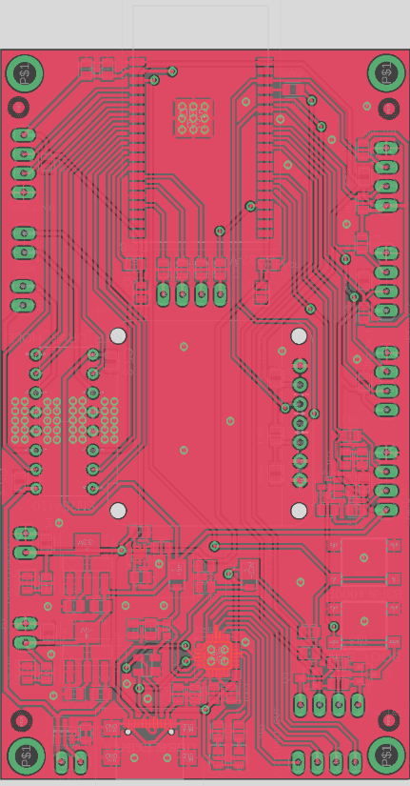
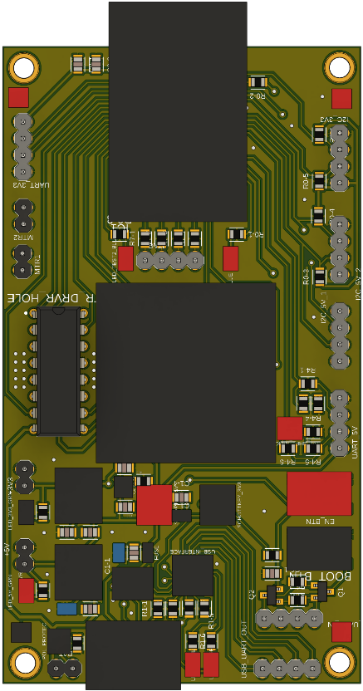
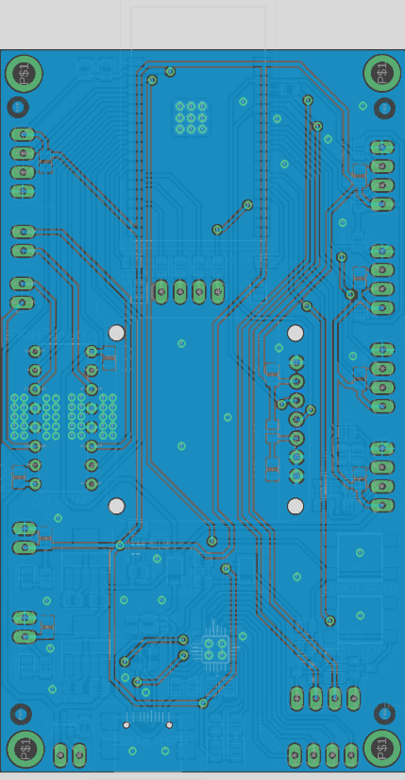
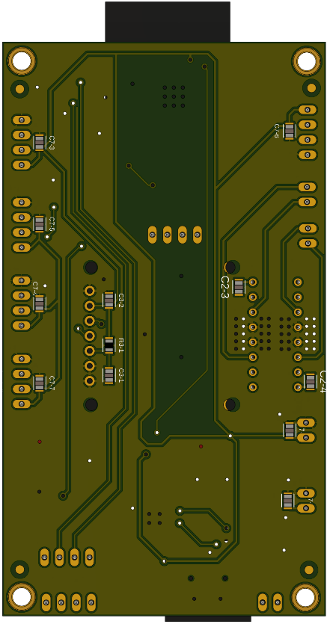
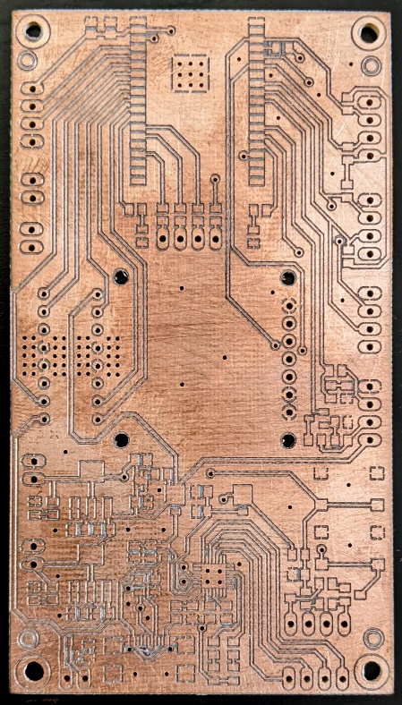
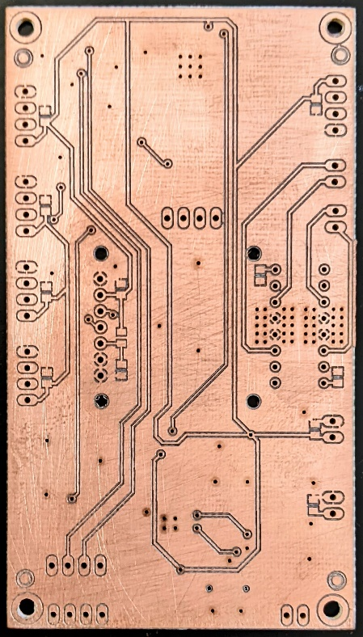
5. PCB Ontwerpen
Sturingsschakeling
Top
Bottom
Notes:
20
20

Slide 21
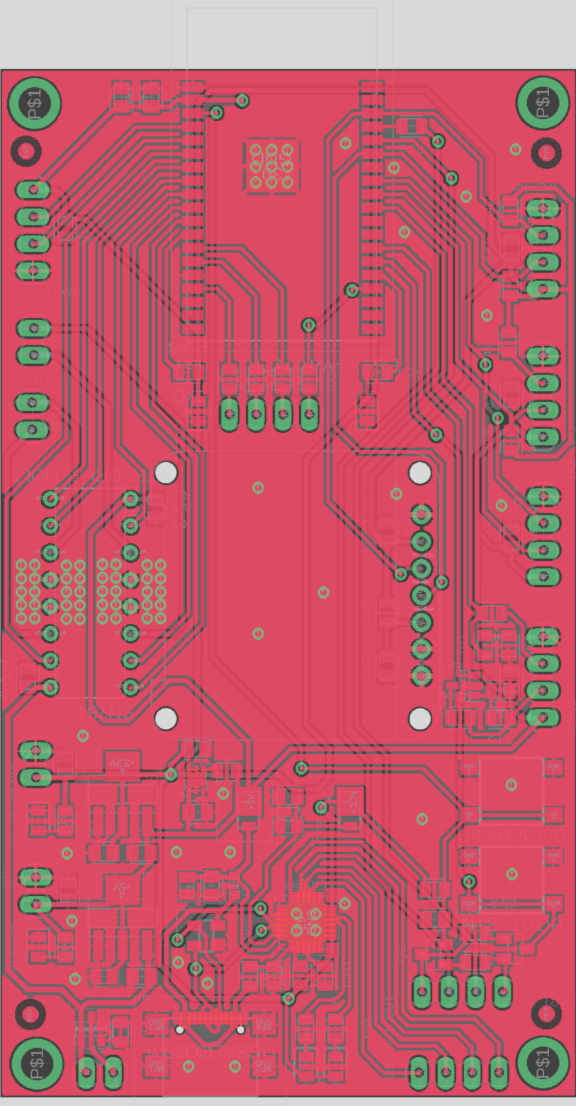


Notes:
21
21

Slide 22
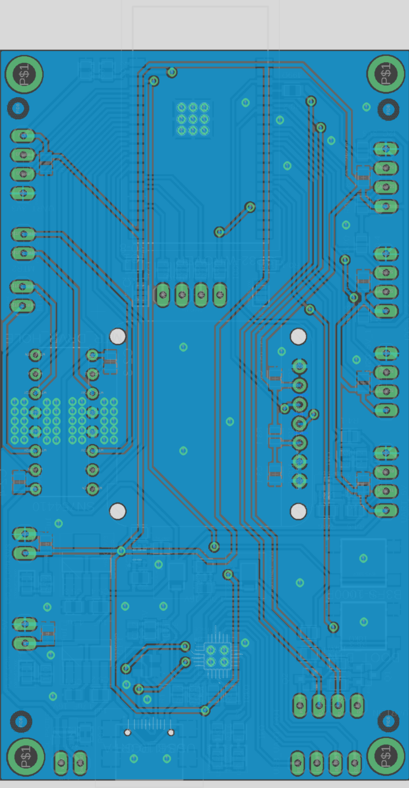

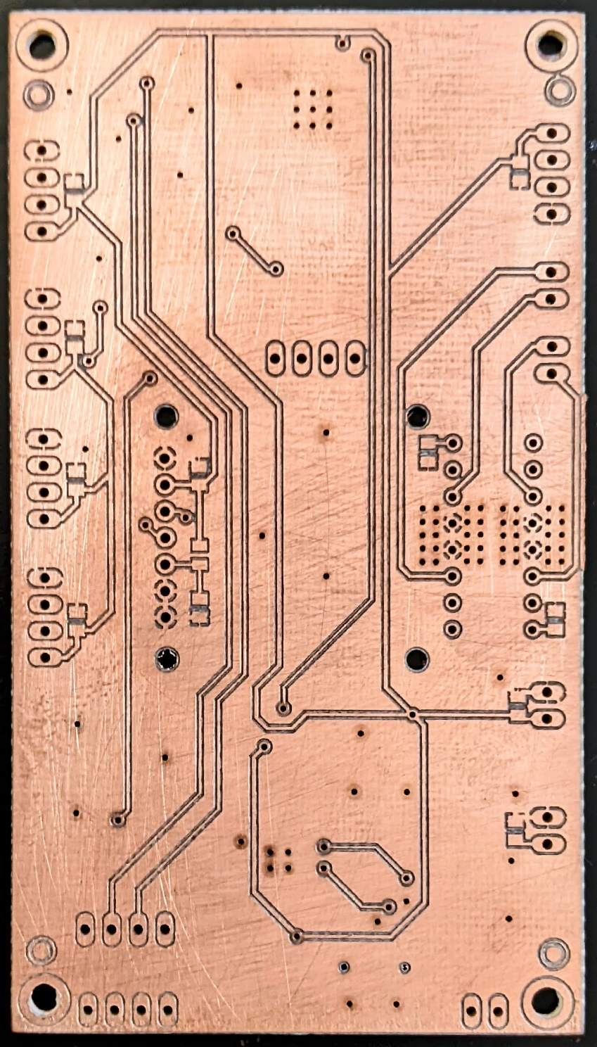
Notes:
22
22

Slide 23
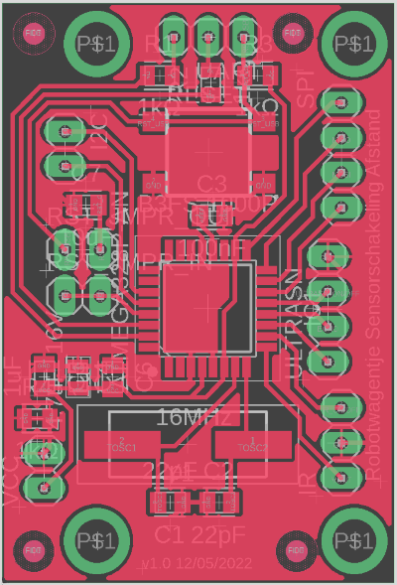
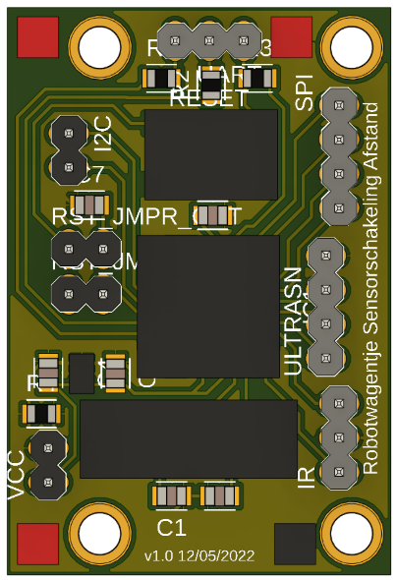
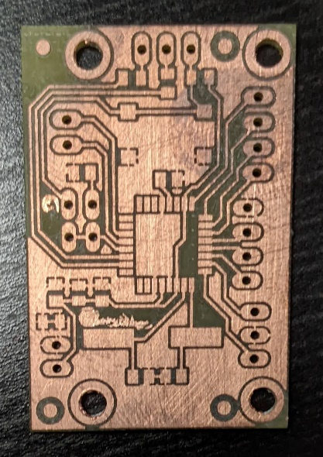
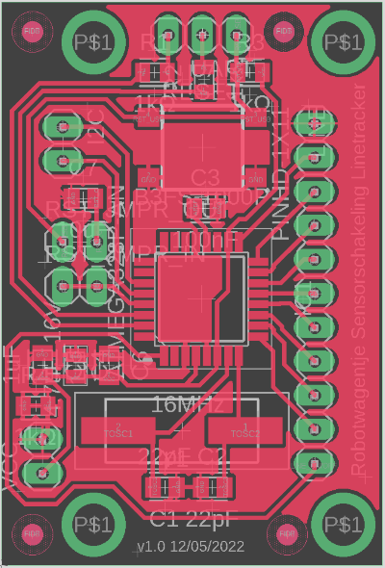
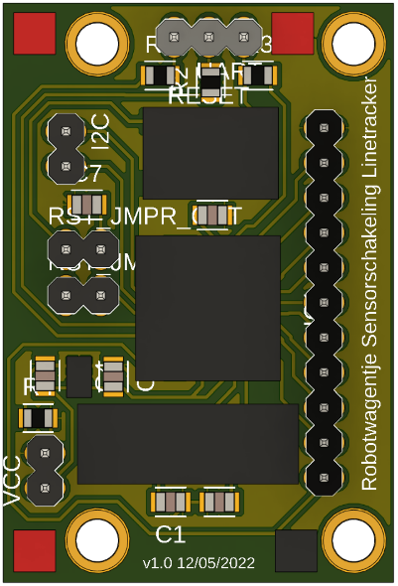
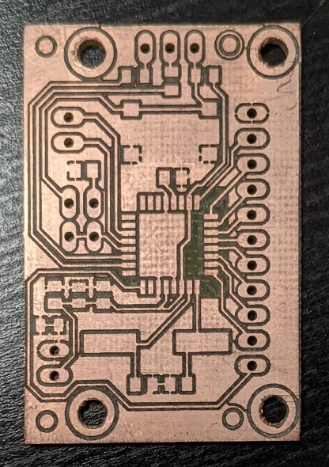
5. PCB Ontwerpen
Sensorschakelingen Afstandssensoren & Line tracker
Afstandssensoren
Line tracker
Notes:
23
23

Slide 24
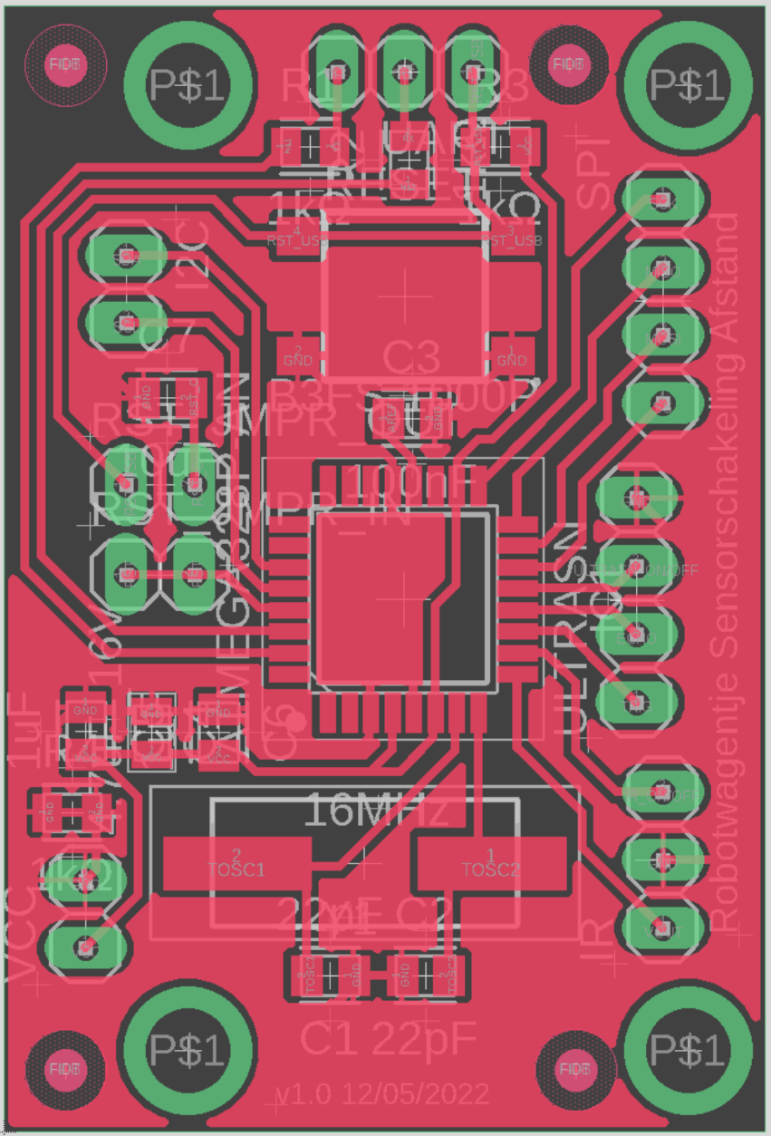


Sensorschakelingen Afstandssensoren
Notes:
24
24

Slide 25
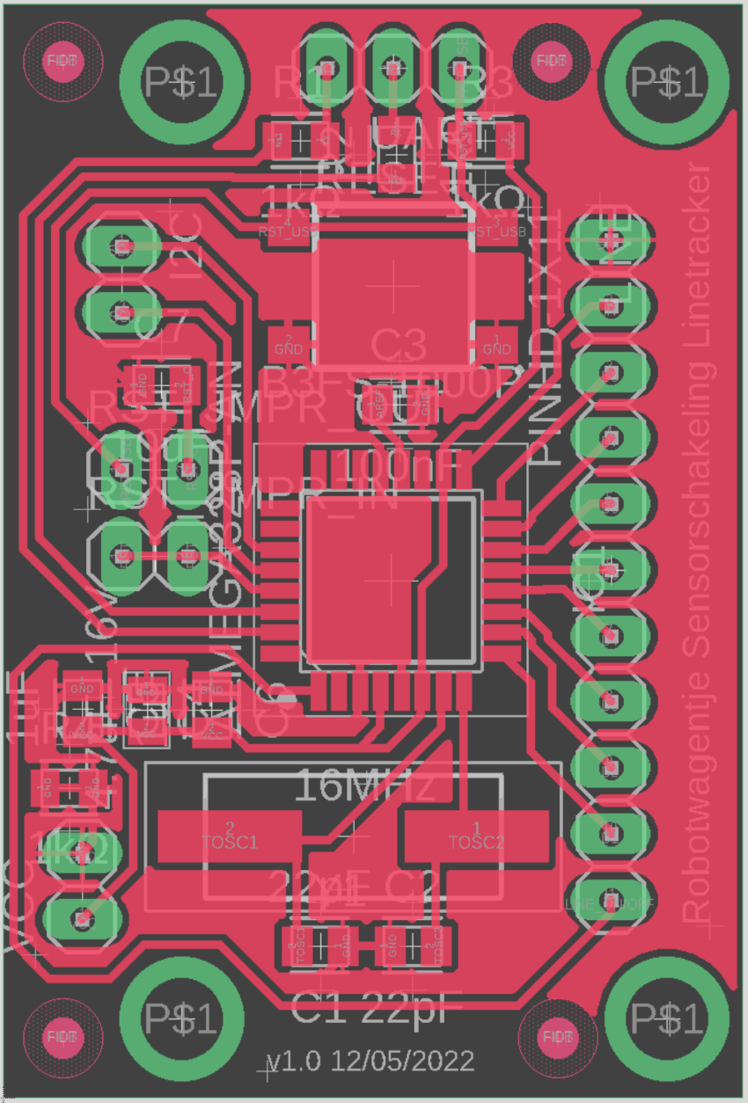
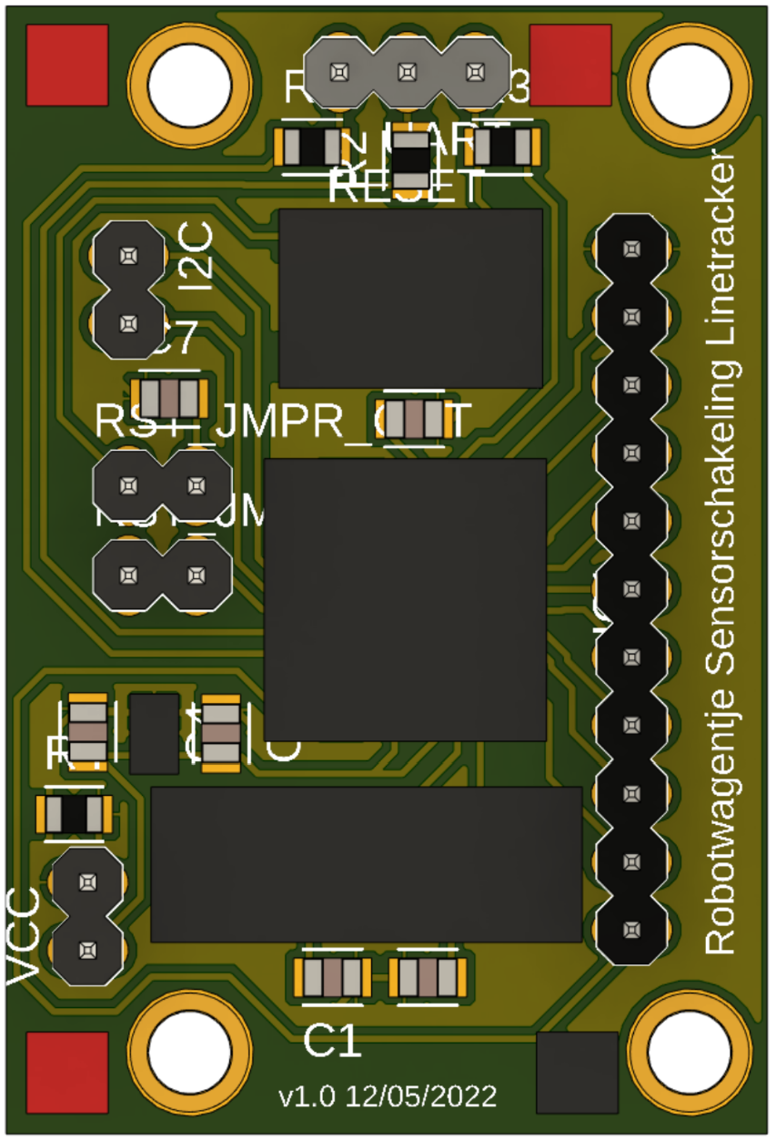

Sensorschakelingen Line tracker
Notes:
25
25

Slide 26
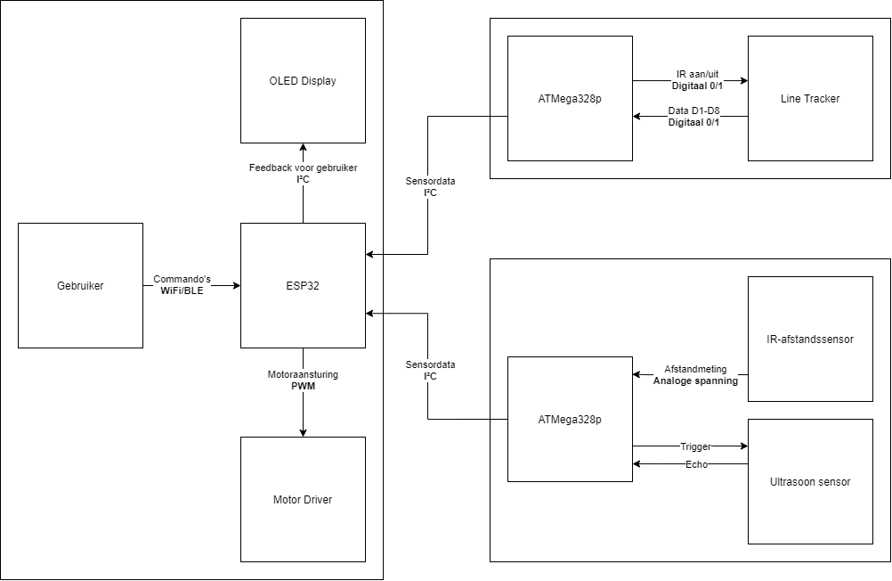
6. Software Analyse
Data I/O
Notes:
26
26

Slide 27
Notes:
27
27

Slide 28
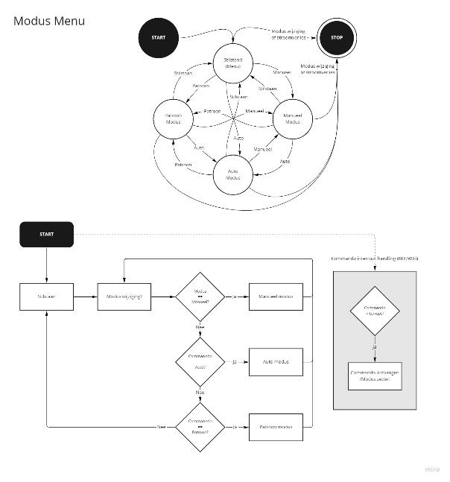
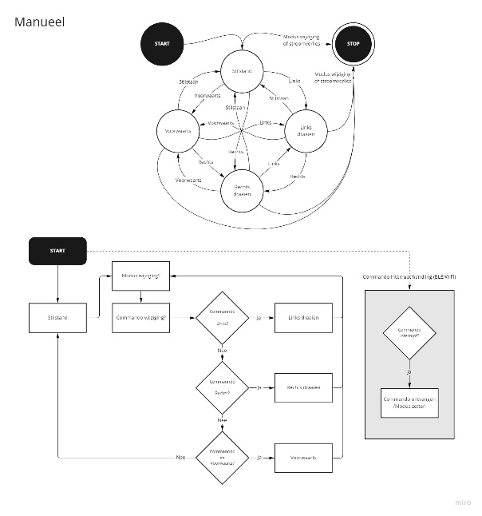
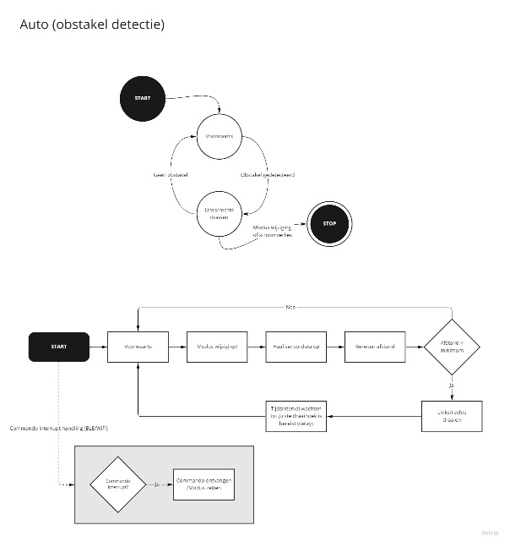
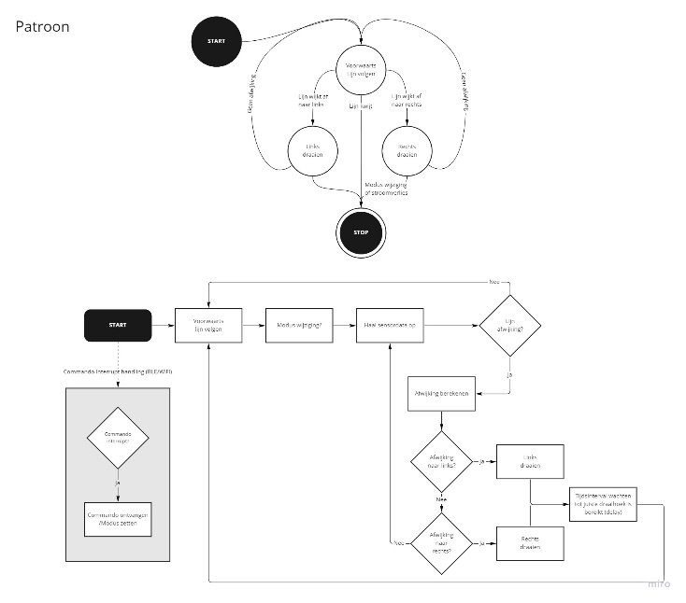
6. Software Analyse
Statediagrams & Flowcharts
Notes:
28
28

Slide 29
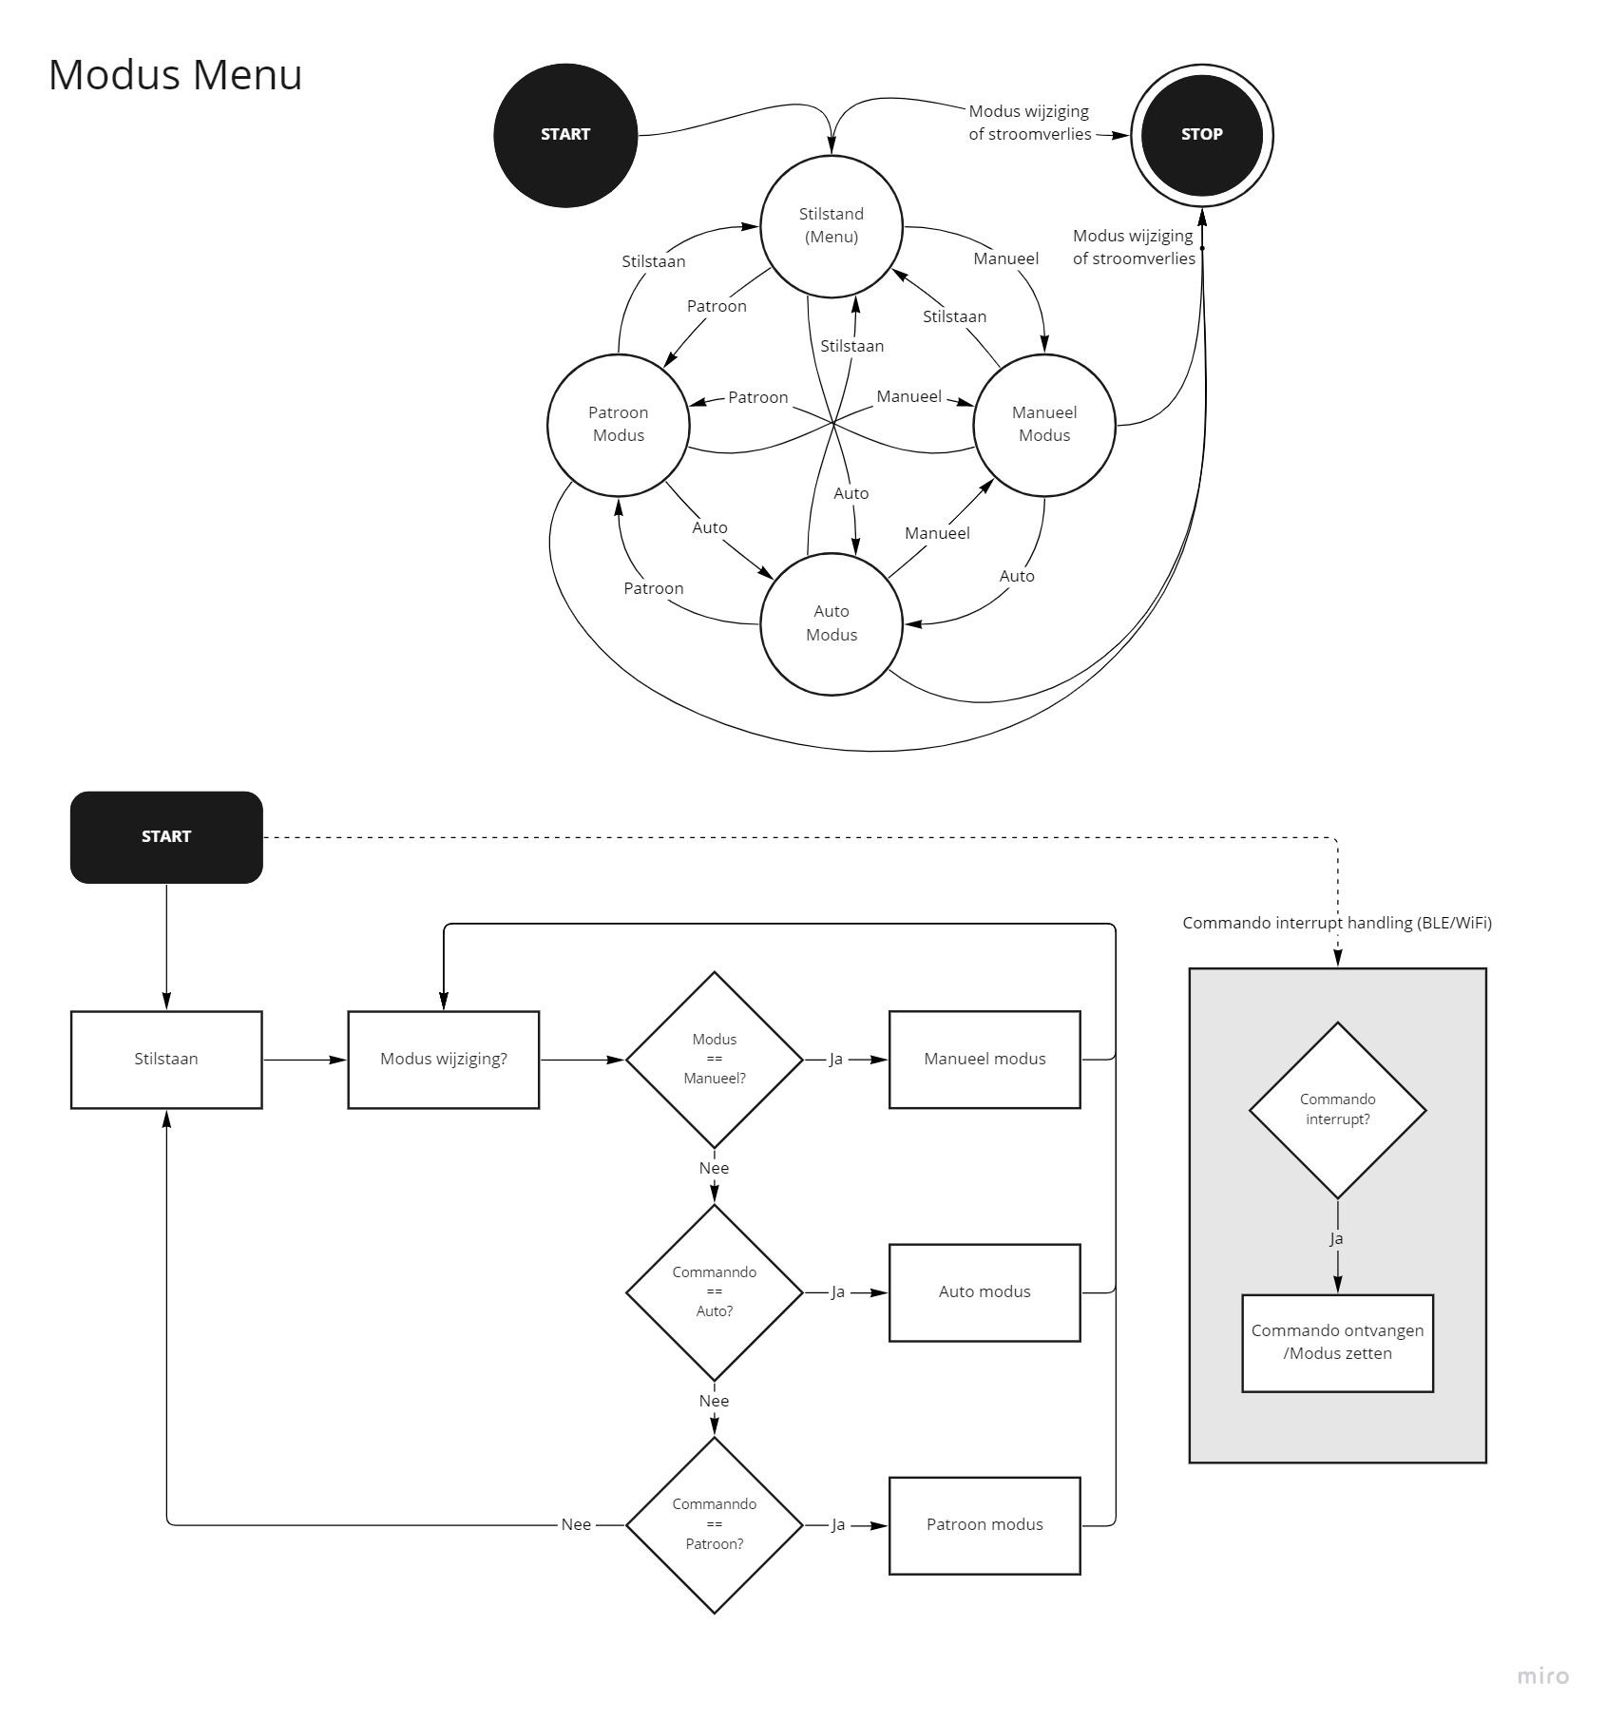
Modus Menu
Notes:
29
29

Slide 30
Modus Menu
Notes:
30
30

Slide 31
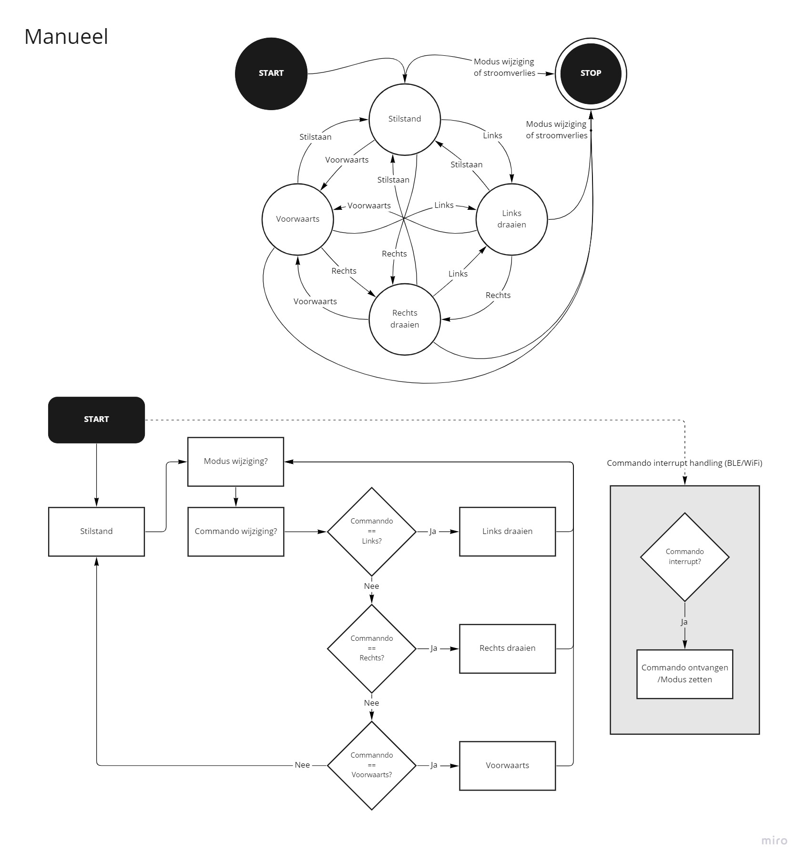
Modus: Manueel
Notes:
31
31

Slide 32
Modus: Manueel
Notes:
32
32

Slide 33
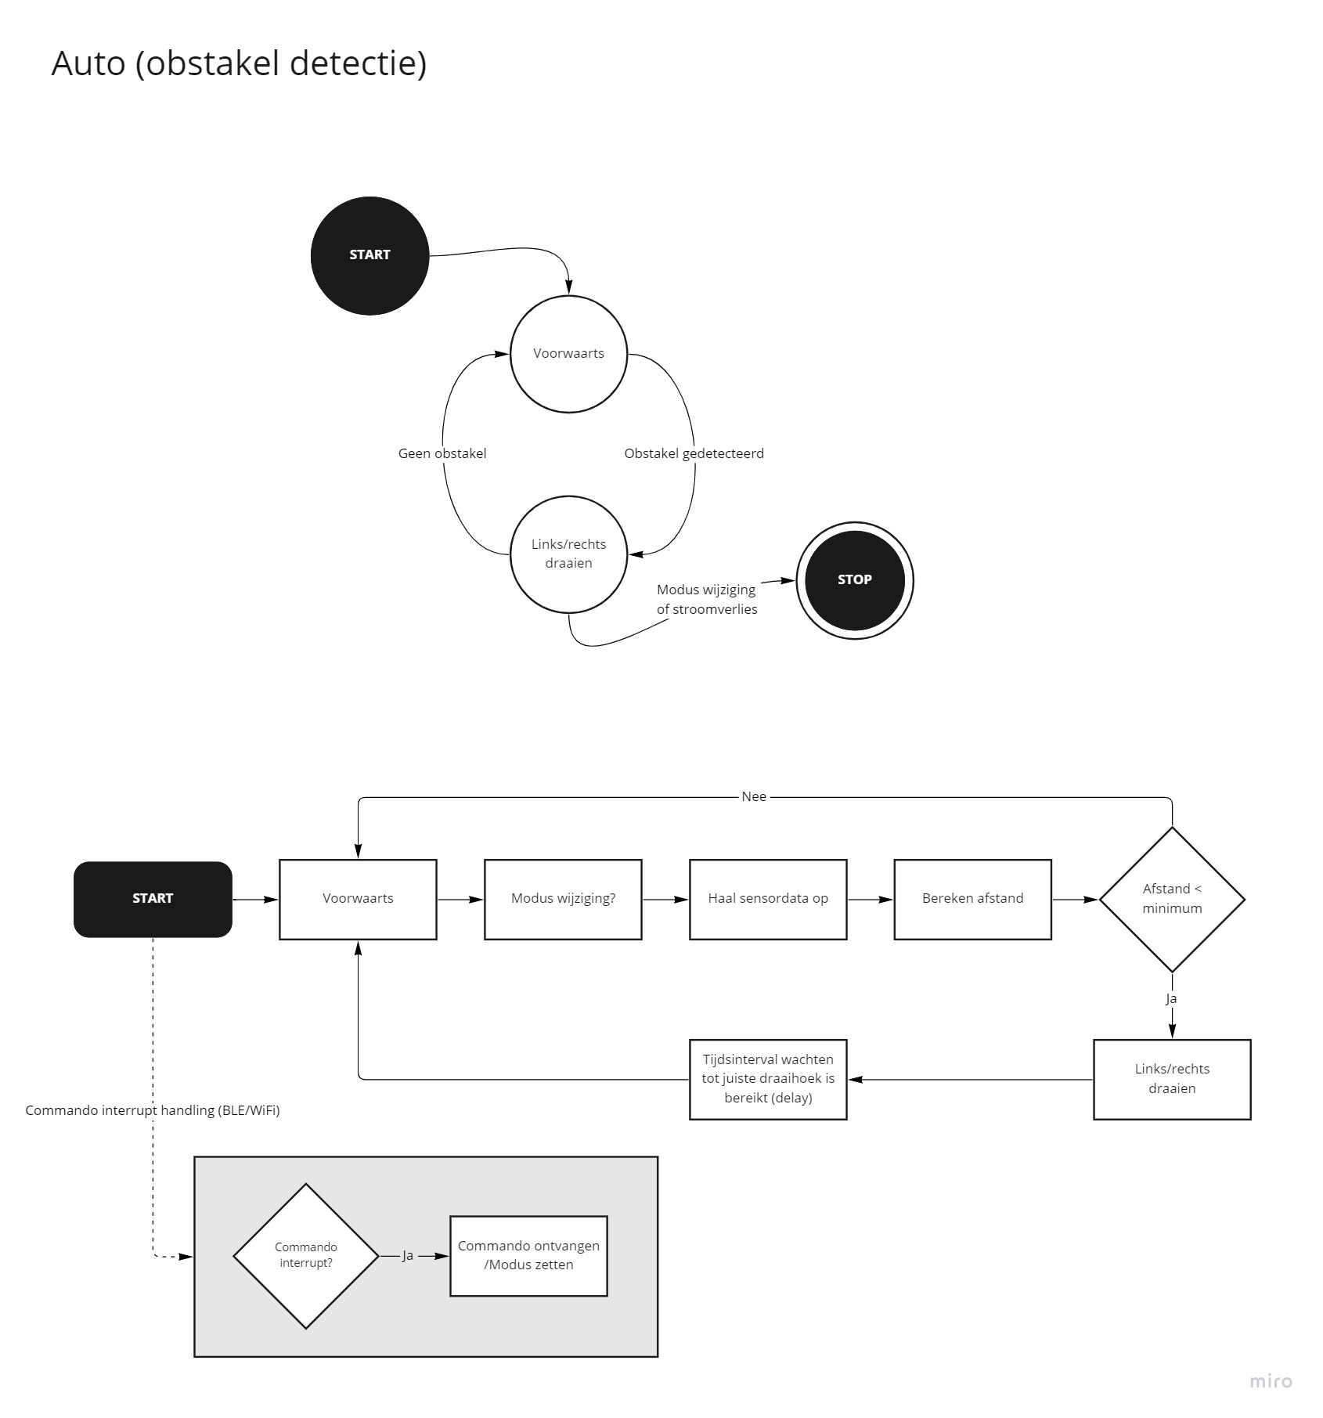
Modus: Auto
Notes:
33
33

Slide 34
Modus: Auto
Notes:
34
34

Slide 35

Modu: Patroon
Notes:
35
35

Slide 36
Modu: Patroon
Notes:
36
36

Slide 37
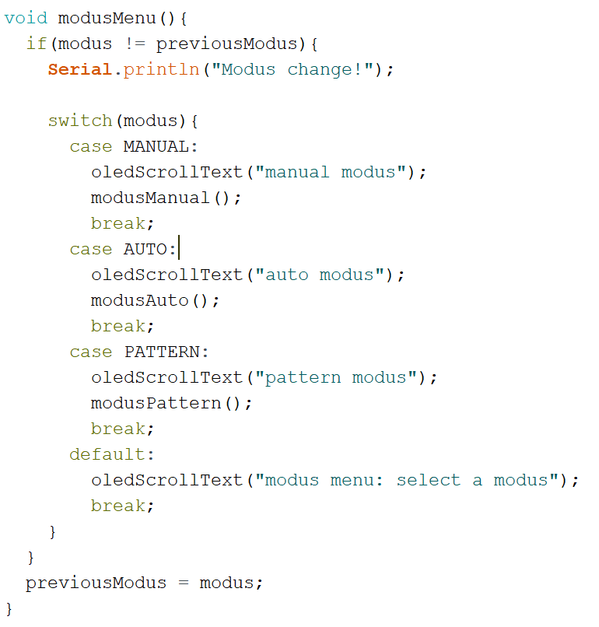
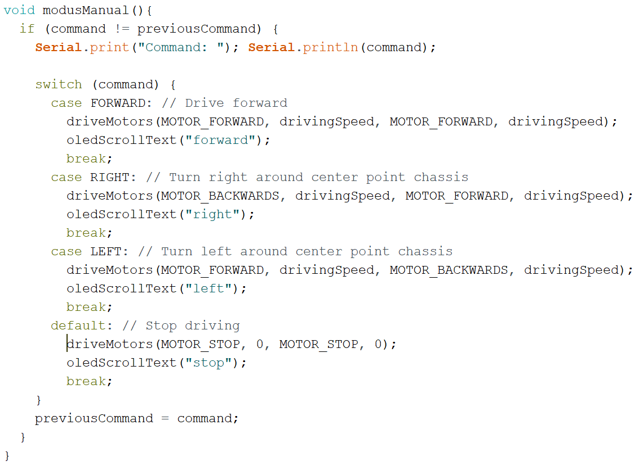
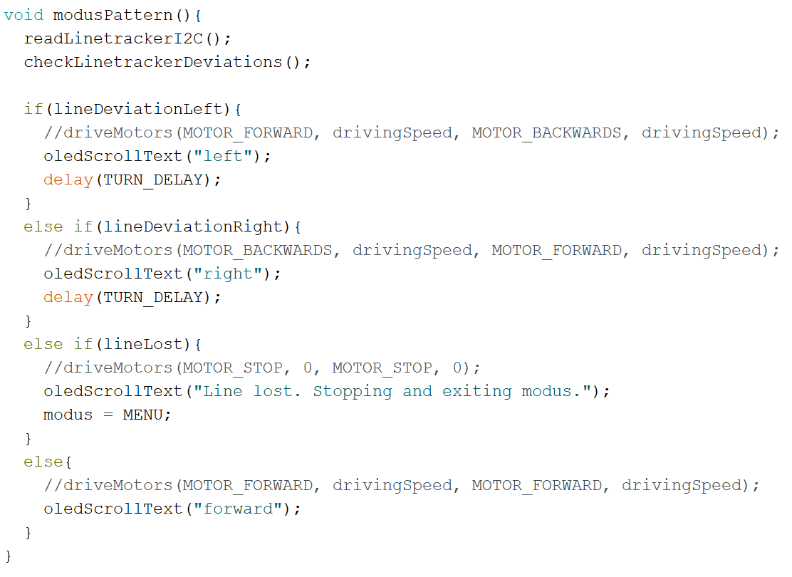
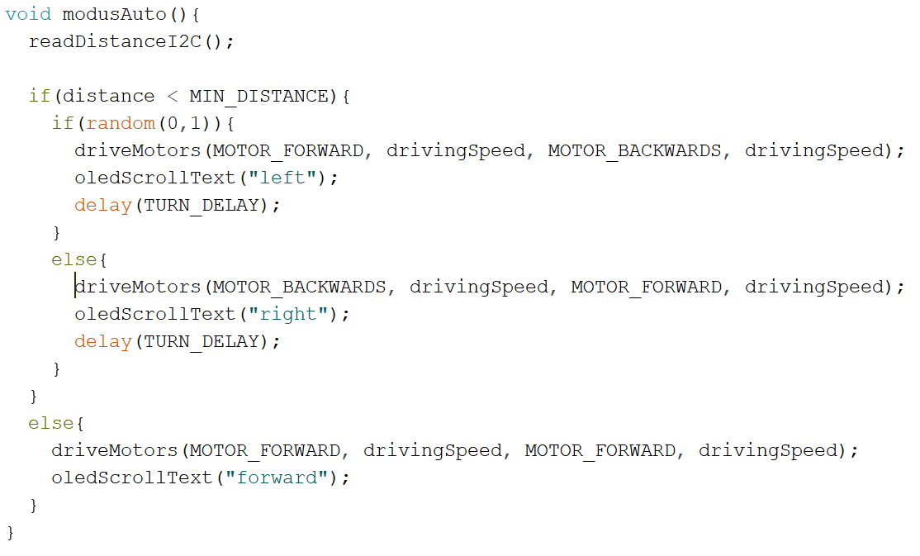
7. Embedded Software - Sturingschakeling
Notes:
37
37

Slide 38
Notes:
38
38

Slide 39
Notes:
39
39

Slide 40
Notes:
40
40

Slide 41
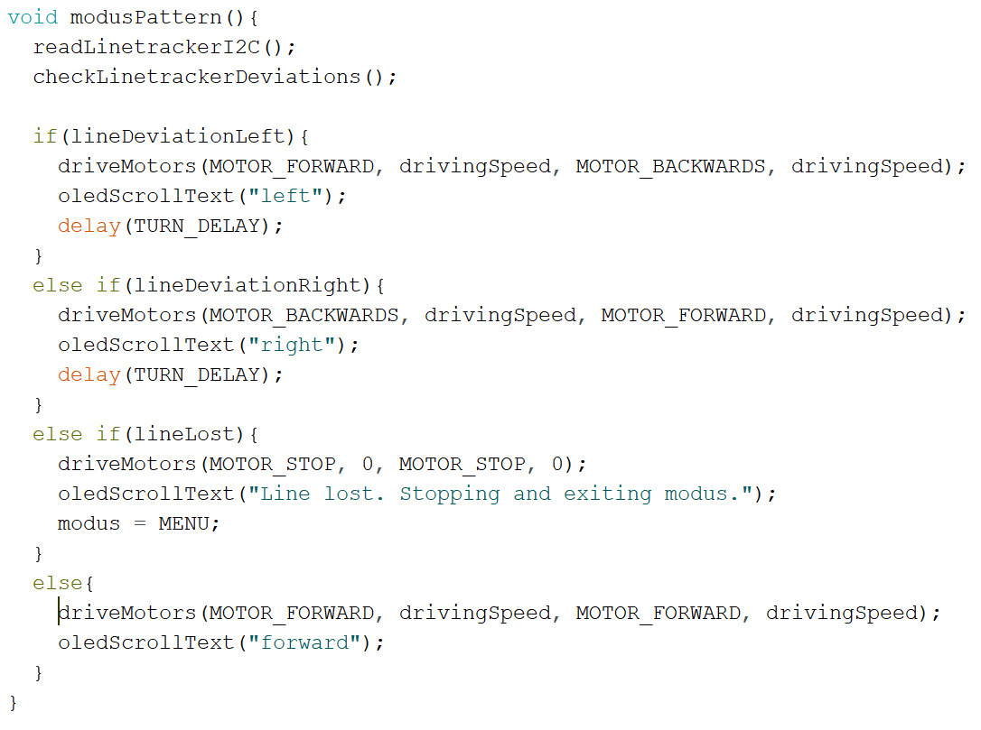
Notes:
41
41

Slide 42
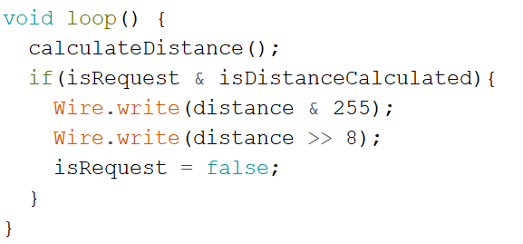

7. Embedded Software - Afstandssensor
Notes:
42
42

Slide 43
7. Embedded Software - Afstandssensor
Demo
Notes:
43
43

Slide 44


7. Embedded Software - Linetracker
Notes:
44
44

Slide 45

Notes:
45
45

Slide 46
7. Embedded Software - Linetracker
Demo
Notes:
46
46

Slide 47
8. Metingen - Uitgevoerde metingen
Connectiviteit paden en via’s
Voedingslijnen
Ground plane
Notes:
47
47

Slide 48
8. Metingen - Bevindingen
Alle paden en via’s zijn correct verbonden.
USB-connector en interface moeilijk meetbaar.
Sturingsschakeling heeft verliesstroom, maar geen opwarmende componenten.
Sensorschakelingen hebben correcte voeding.
Bij bootloader programmeren geen respons.
Geen kloksignaal.
Notes:
48
48

Slide 49
9. Planning & Verloop – Release Plan
5 sprints
Elke sprint is 2 weken
Epics onderverdeeld in Technical Stories
Werking met Story Points (SP)
Notes:
49
49

Slide 50
9. Planning & Verloop – Epics
Analyse (10 SP)
PCB ontwerp (10 SP)
Software onwtikkeling (12 SP)
Hardware samenstelling (8 SP)
Software implementatie (4 SP)
Validatie (6 SP)
Notes:
50
50

Slide 51
9. Planning & Verloop
Epic 1. Analyse (10 SP)
Analyse maken (10 SP)
Notes:
51
51

Slide 52
9. Planning & Verloop
Epic 2. PCB ontwerp (10 SP)
Sturingsschakeling (5 SP)
Sensorschakelingen (3 SP)
PCB fabriceren en onderdelen bestellen (2 SP)
Notes:
52
52

Slide 53
9. Planning & Verloop
Epic 3. Software onwtikkeling (12 SP)
Menu (3 SP)
Manuele bediening (3 SP)
Automatisch rijden (3 SP)
Volgens vast patroon rijden (3 SP)
Notes:
53
53

Slide 54
9. Planning & Verloop
Epic 4. Hardware samenstellen (8 SP)
Hoofd PCB bestukken (4 SP)
Dochter PCB’s bestukken (2 SP)
Robotwagentje samenstellen (2 SP)
Notes:
54
54

Slide 55
9. Planning & Verloop
Epic 5. Software implementatie (4 SP)
Microcontrollers programmeren (4 SP)
Notes:
55
55

Slide 56
9. Planning & Verloop
Epic 6. Validatie (6 SP)
Hardware testen ( 2 SP)
Software testen (2 SP)
Testen geheel (2 SP)
Notes:
56
56

Slide 57
9. Planning & Verloop – Sprints Planning
Sprints zijn twee weken. Afwezigheid wordt opgevangen door aanliggende sprints.
Analyse & PCB ontwerp (20 SP)
Afwezig door Internationaal Project: Zanzibar
Afwezig door Internationaal Project: Zanzibar
Presentatie analyse, Software ontwikkeling & Hardware samenstelling (20 SP)
Software implementatie & Validatie (10 SP)
Notes:
57
57

Slide 58
9. Planning & Verloop – Sprints Verloop
Analyse + v1 sensorsschakeling en PCB
Uitbreiding analyse + v2 sensorschakeling en PCB ontwerp + v1 sturingsschakeling
Uitbreding analyse + v1-3 sturingsschakeling en PCB ontwerp van v3
Notes:
58
58

Slide 59
Analyse + v1 sensorsschakeling en PCB
Uitbreiding analyse + v2 sensorschakeling en PCB ontwerp + v1 sturingsschakeling
Uitbreding analyse + v1-3 sturingsschakeling en PCB ontwerp van v3
Presentatie analyse + opsplitsing sensorschakeling v1 PCB en fabricatie + v4 sturings-PCB en fabricatie + start Software ontwikkeling
v5 sturingsschakeling PCB en fabricatie + bestukken + Validatie + verdere Software ontwikkeling + Examen verdediging
9. Planning & Verloop – Sprints Verloop
Notes:
59
59

Slide 60
Conclusie
Jammer genoeg geen werkend product.
Wel zeer veel bijgeleerd:
Analyse vaardigheden verbeterd.
MCU integratie en schakeling ontwerp
PCB ontwerp vaardigheden en kennis uitgebreid.
In-house PCB fabricatie geleerd.
Inleiding Pick-and-Place machine.
Beter leren SMD solderen en met soldeerpasta.
Notes:
60
60

Slide 61
Vragen?

